Slide 1
Муниципальное бюджетное дошкольное образовательное учреждение
«Каргасокский детский сад №3»
«Посиделки в Чистоговоркино»
Игровая деятельность для детей и родителей
Подготовительная к школе группа
Учитель-логопед: Типсина Н.М.
с. Каргасок – 2024г.

Slide 2
Цель. Преодоление проблем, связанных с нарушением звукопроизношения у детей, предупреждение речевых расстройств средствами чистоговорок.
Задачи:
Исправлять недостатки звукопроизношения у детей, совершенствовать грамматический строй речи, словарь, связную речь средствами чистоговорок;
Закреплять правильное произношение звуков в рифмованной речи;
Способствовать формированию навыка правильного употребления падежных окончаний;
Развивать просодические компоненты речи, чувство ритма;
Активизировать психические процессы (внимание, зрительное и слуховое восприятие, память и мышление);
Повышать педагогическую компетентность и практическую заинтересованность родителей в вопросах коррекции речи детей средствами чистоговорок;
Развивать коммуникативные навыки детей в системе «Ребёнок- взрослый», эмоциональный контакт родителей с детьми.

Slide 3
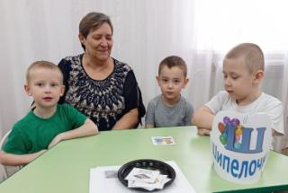
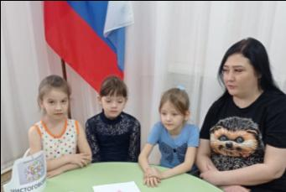
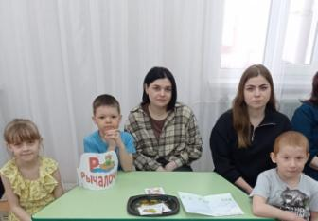
На игровом паровозике дети, родители, педагоги отправились в страну Чистоговоркино. Ду-ду-ду! Я по рельсам иду. Чу-чу-чу!! Всех сегодня прокачу. Загудел паровоз и вагоны повёз: ту-ту-ту...

Slide 4
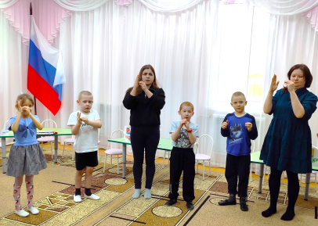
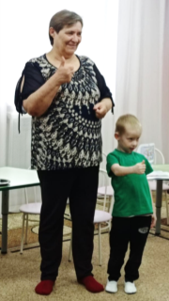
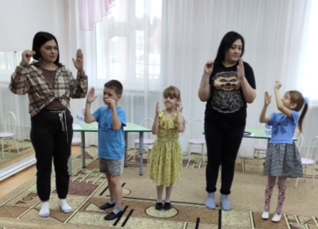
Станция
«Наши пальчики играют»
(развитие мелкой моторики)
Моя семья.
Этот пальчик ДЕДУШКА. Этот пальчик БАБУШКА. Этот пальчик ПАПОЧКА. Этот пальчик МАМОЧКА. Этот пальчик Я. Вот и вся моя семья!

Slide 5
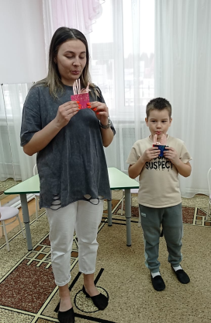
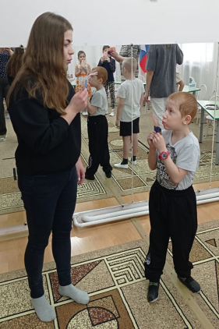
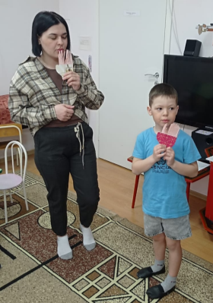
Станция
«Будем правильно дышать»
(развитие речевого дыхания)

Slide 6
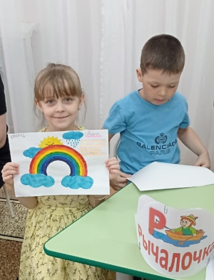
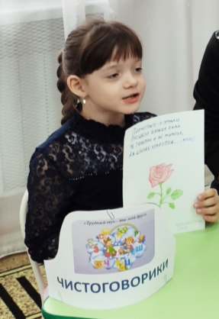
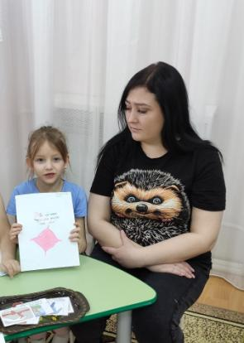
Станция «Чистоговоркино»
Дети и родители размещаются за игровыми столами: Шипелочка, Рычалочка, Лолики, Чистоговорики; вместе выполняют задания: «Слушай, не зевай, громко-тихо повторяй!», «Отгадай загадку»; защищают семейные мини проекты «Иллюстрация чистоговорки».

Slide 7
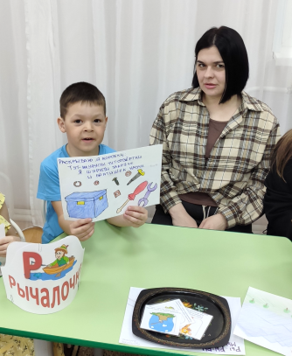
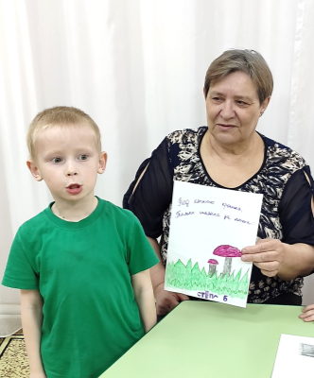
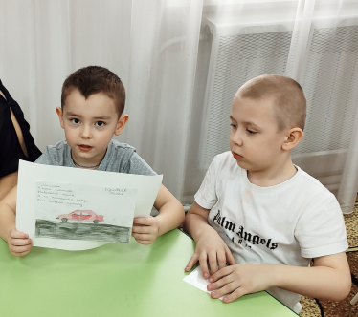

Slide 8
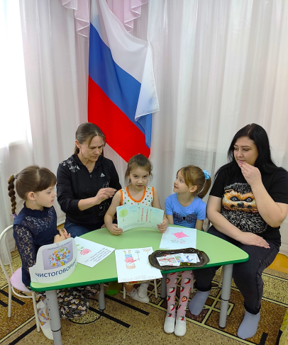
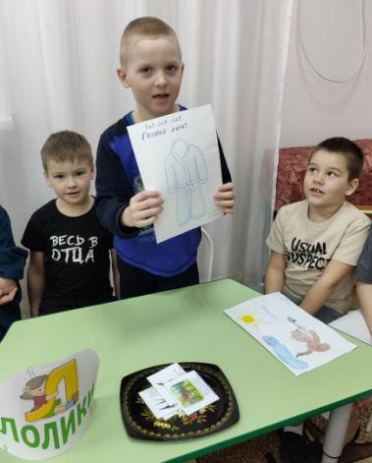

Slide 9
